Slide 1
Приволжское управление Федеральной службы по экологическому,
технологическому и атомному надзору
Анализ аварийности и травматизма на опасных производственных объектах, на которых используются подъемные сооружения
Калимуллин А.Р.
начальник Казанского отдела общепромышленного и государственного энергетического надзора

Slide 2
ФЕДЕРАЛЬНАЯ СЛУЖБА ПО ЭКОЛОГИЧЕСКОМУ, ТЕХНОЛОГИЧЕСКОМУ И АТОМНОМУ НАДЗОРУ
ПРИКАЗ
от 26 ноября 2020 года № 461
Об утверждении федеральных норм и правил в области промышленной безопасности «Правила безопасности опасных производственных объектов, на которых используются подъемные сооружения»

Slide 3
Технические устройства | Республика Татарстан | Чувашская Республика | Республика Марий Эл | Всего
Краны | 4763 | 1868 | 459 | 7090
Подъемники (вышки) | 672 | 188 | 83 | 943
Строительные подъемники | 565 | 27 | 0 | 592
Подвесные канатные дороги | 4 | 0 | 0 | 4
Буксировочные канатные дороги | 6 | 1 | 0 | 7
Эскалаторы в метрополитенах | 10 | 0 | 0 | 10
ИТОГО | 6020 | 2084 | 542 | 8646

Slide 4
Результаты контрольно-надзорной деятельности за подъемными сооружениями
Проведено - 315 проверок
Выявлено - 1157 нарушений
Наложено - 63 административных наказания
Приостановлена работа 2 технических устройств
Предостережения - 27

Slide 5
Приволжское управление Федеральной службы по экологическому, технологическому и атомному надзору г. Казань, ул. Зинина, д. 4, 5 этаж, канцелярия телефон для записи (843) 231-17-01

Slide 6
Динамика аварий и несчастных случаев при эксплуатации подъемных сооружений
Вид учетного случая | 2017 | 2018 | 2019 | 2020 | 2021
Аварии | 3 | 2 | 1 | 7 | 1
Несчастные случаи | 3 | 3 | 1 | 7 | 2

Slide 7
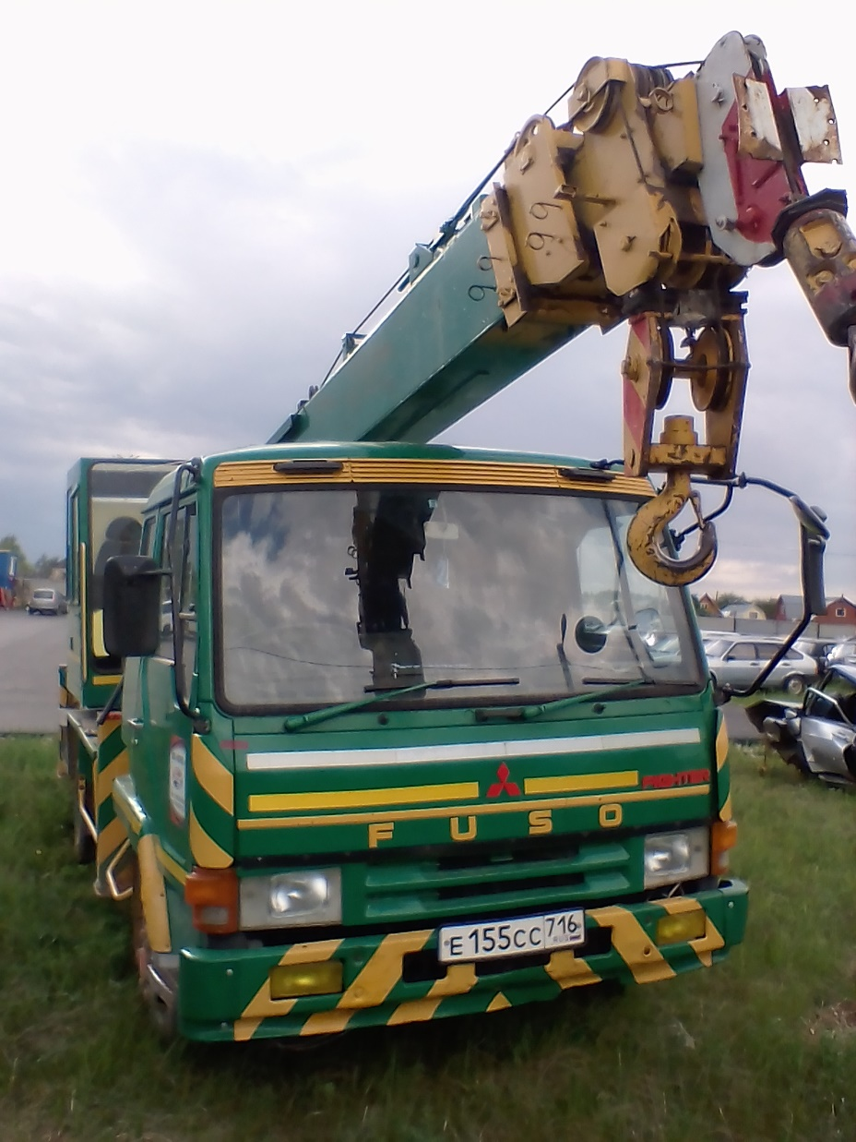

Slide 8
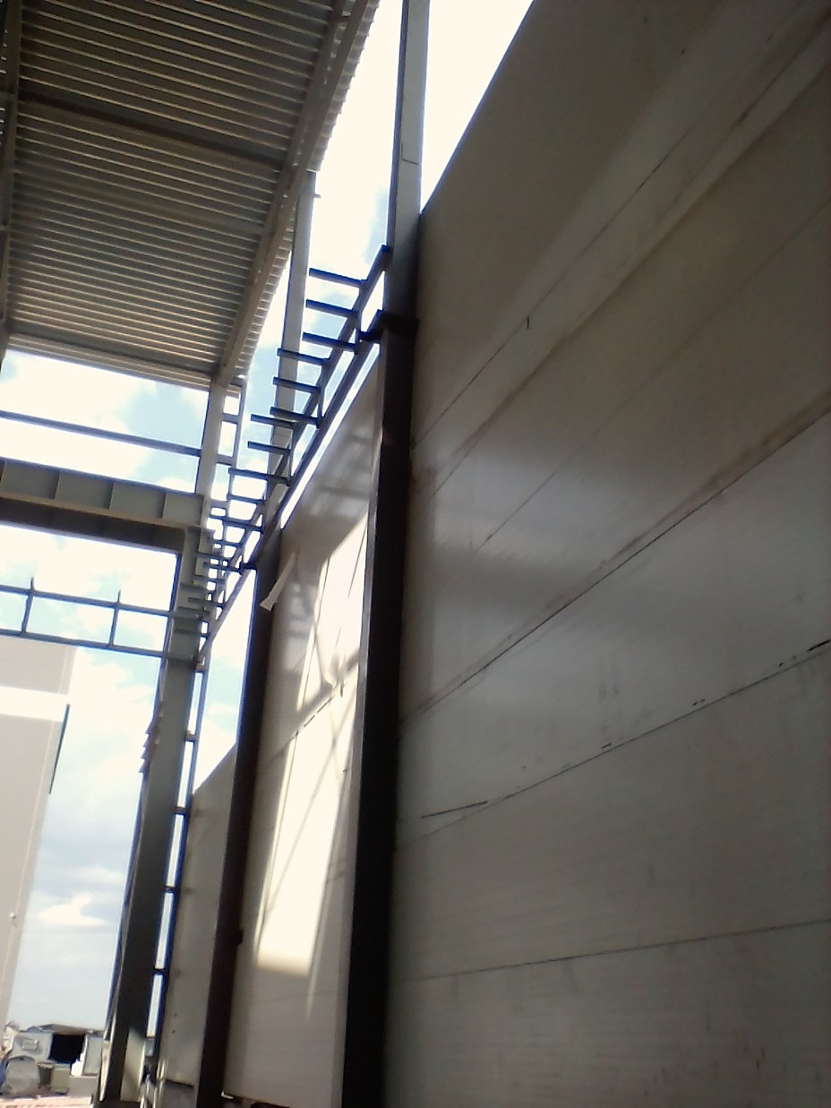

Slide 9
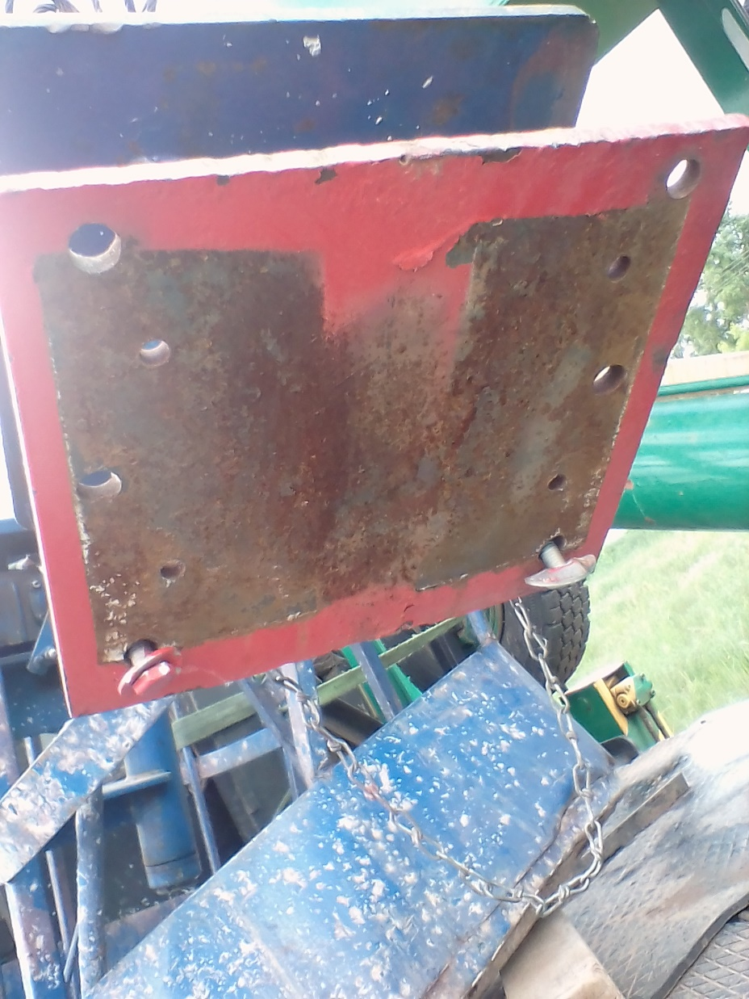

Slide 10
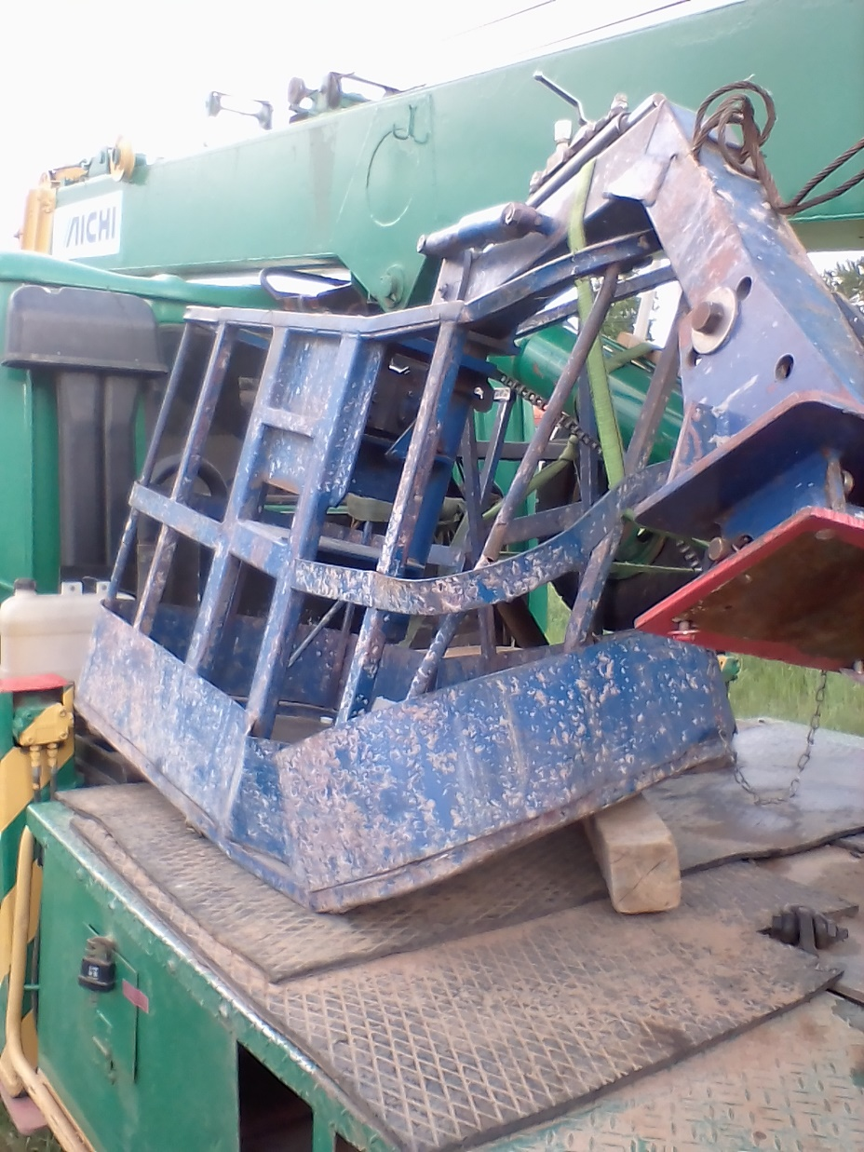

Slide 11
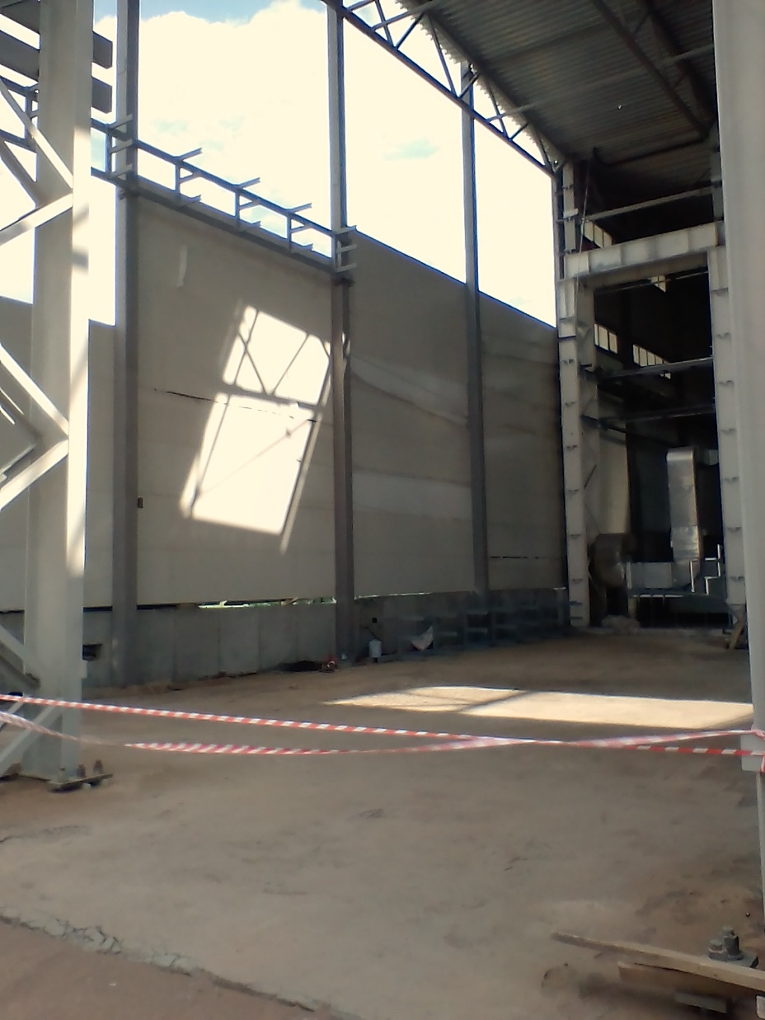

Slide 12
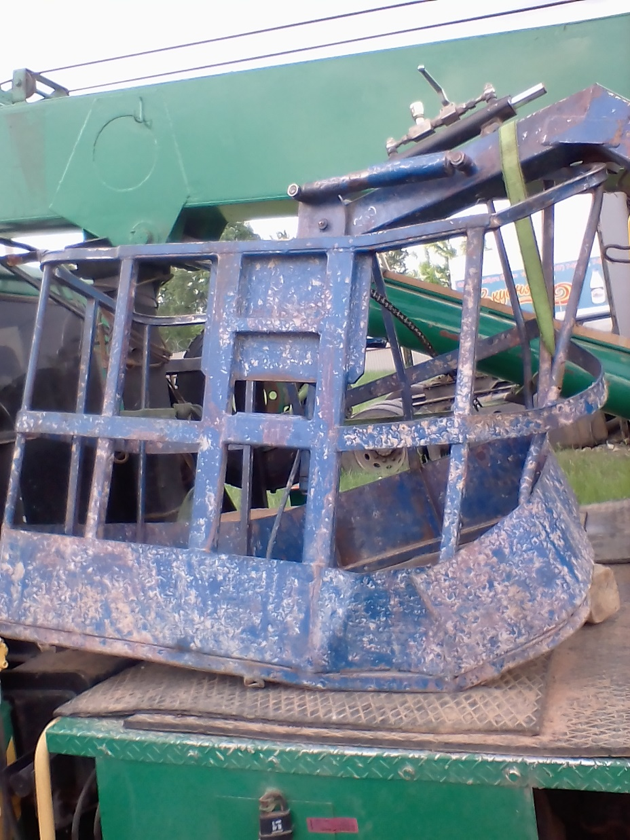

Slide 13
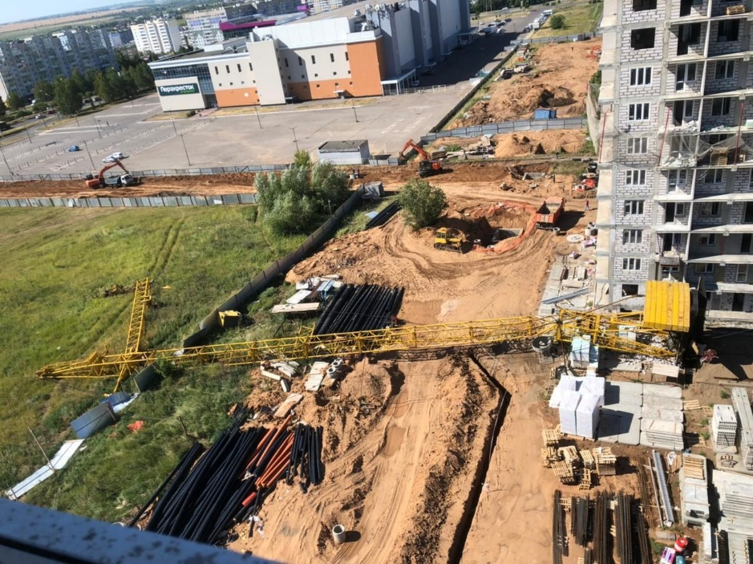

Slide 14
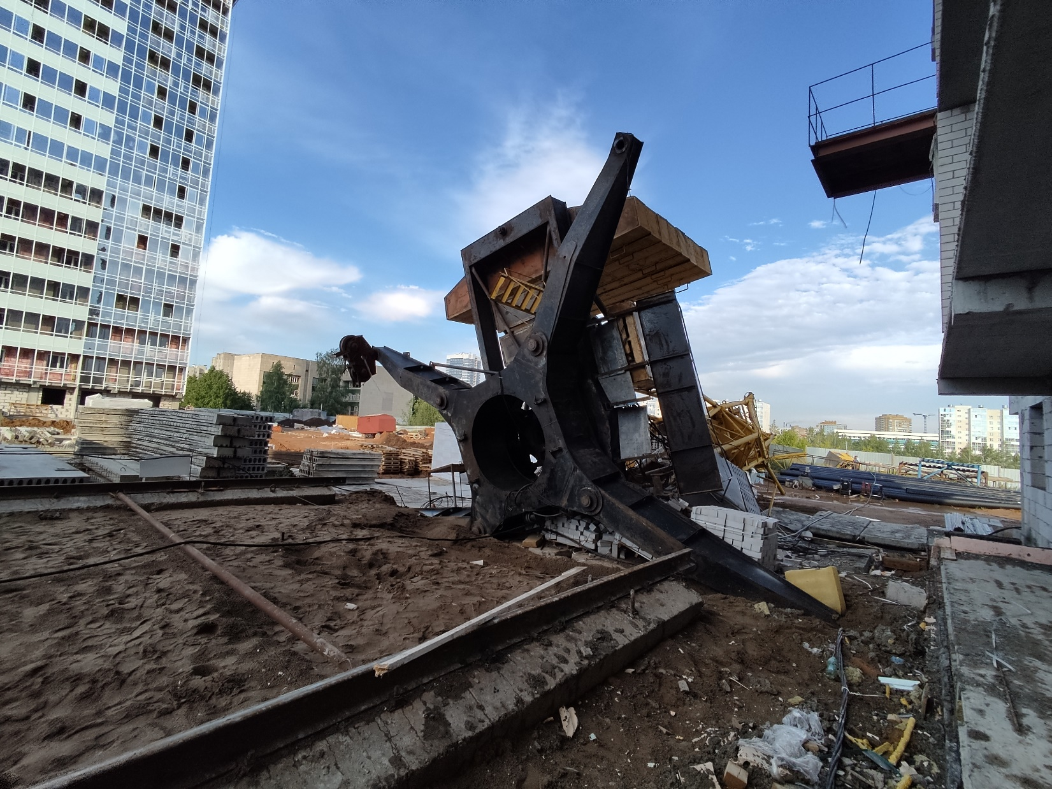

Slide 15
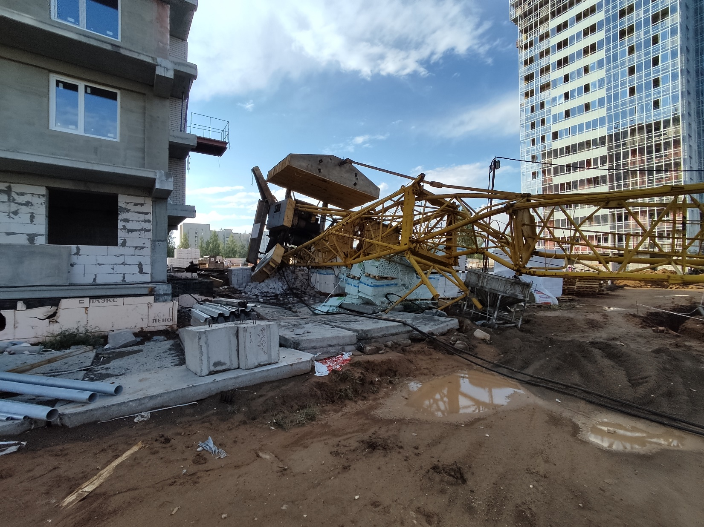

Slide 17
Спасибо за внимание!

